Slide 1
Identidad y personalidad.
Samuel David Neira Parra

Slide 2
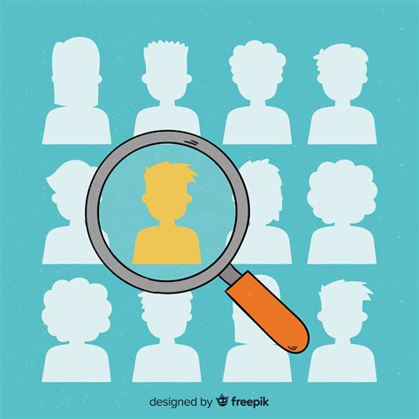
¿Que es la identidad personal?
La identidad personal es el conjunto de características que definen a un individuo y le permiten reconocerse a sí mismo como un ente distinto y diferenciado de los demás. Se refiere al concepto que cada persona desarrolla sobre sí misma y que evoluciona a lo largo del tiempo.

Slide 3
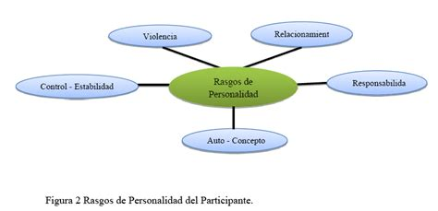
¿Que es la personalidad de una persona?
La personalidad es un conjunto dinámico y único de características psicológicas. Incluye patrones de pensamientos, emociones y comportamientos que determinan cómo interactúa una persona con su entorno. Aunque suele mantenerse estable con el tiempo, puede cambiar a lo largo de la vida debido a la experiencia y las influencias sociales.

Slide 4
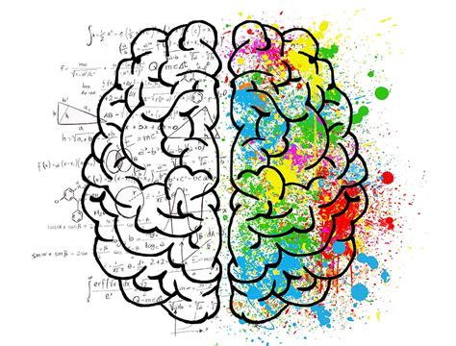
Diferencias y similitudes
identidad y Personalidad son dos conceptos que van unidos: uno es y se diferencia de los demás por esa consciencia de ser único y diferente del resto. El término "Identidad", fue estudiado, en sus orígenes, desde la perspectiva psicoanalítica, desde el "yo" como fuerza integradora del ser humano. El ser humano, como individuo que se enfrentaba a la presión de unas normas sociales.
Posteriormente, gracias a Jung, entre otros autores, el concepto de "Identidad" se ligó al de "la masa", o la sociedad, observándose y estudiándose desde la emergente "Psicología Social".

Slide 5
En el siglo XX y XI, comienza a estudiarse de nuevo otro concepto, la personalidad, desde el individuo como un patrón de características psicológicas que se expresan en conductas mantenidas en el tiempo, que lo diferencian de los demás. En esta revisión de los dos conceptos, se introducen otros paradigmas actuales de estudio como la Primatología y los estudios de la enfermedad del Alzheimer en humanos, para poder plantear nuevas preguntas a contestar en un futuro sobre lo que se entiende por identidad y la importancia de su estudio

Slide 6
Aspectos de la Identidad de una Persona
Cada persona tiene una gama de identidades, de acuerdo a cómo se ven a sí mismas (y cómo las ven los demás) en términos de género, etnia, sexualidad, edad, etc. Esto significa que ver a un individuo en términos de un aspecto de su identidad —como una persona negra, por ejemplo, más que como (digamos) una mujer negra de clase trabajadora que también es trabajadora social, madre y gobernadora de escuela— es inevitablemente reductivo y engañoso.

Slide 7
¿Que tipos de Personalidad existen en nustra sociedad o estan identificadas en nustra sociedad?
Cada tipo de personalidad tiene sus propias características distintivas y puede manifestarse de manera diferente de acuerdo a las situaciones. Existen varios modelos, entre los más conocidos incluyen:
Tipo A y Tipo B: el Tipo A se caracteriza por la competitividad, la impaciencia y el sentido de urgencia. Estas personas tienden a estar siempre en movimiento y a experimentar altos niveles de estrés. En contraste, el Tipo B es más relajado, paciente y menos propenso al estrés.
Introvertido y extrovertido: los introvertidos son personas reservadas, introspectivas y que prefieren actividades solitarias o en grupos pequeños. Por otro lado, los extrovertidos son sociables, energéticos y disfrutan de la interacción social.

Slide 8
Neurótico y estable: este modelo se refiere a la estabilidad emocional de una persona. Las personas neuróticas son propensas a experimentar emociones negativas de manera intensa, como ansiedad, depresión o ira. En contraposición, las personas estables son más equilibradas emocionalmente y suelen manejar mejor el estrés.
Conciencia y apertura a la experiencia: la conciencia se refiere a la organización, responsabilidad y autocontrol de una persona. Aquellos con alta conciencia son meticulosos y cumplidores. Por otro lado, la apertura a la experiencia se relaciona con la curiosidad, la creatividad y la disposición a probar cosas nuevas.
Tipo C y Tipo D: este modelo se enfoca en las respuestas emocionales a la enfermedad y al estrés. El Tipo C se caracteriza por la supresión de emociones, el conformismo y el deseo de evitar conflictos. Por otro lado, el Tipo D por la inhibición social, la tendencia al aislamiento y la negatividad.

Slide 9
Los nueve tipos del Eneagrama: el Eneagrama es un sistema de clasificación de personalidad que identifica nueve tipos principales, cada uno con sus motivaciones, miedos y patrones de comportamiento únicos. Estos incluyen al perfeccionista, el ayudador, el triunfador, el individualista, el observador, el leal, el entusiasta, el retador y el pacificador.
Creditos
Slide 2: Gómez, María Inés (14 de junio de 2025). Personalidad. Enciclopedia Concepto. Recuperado el 2 de septiembre de 2025 de https://concepto.de/personalidad/.
Slide 3:Gómez, María Inés (12 de marzo de 2025). Identidad personal. Enciclopedia Concepto. Recuperado el 2 de septiembre de 2025 de https://concepto.de/identidad-personal/.
Slide 4 y 5: Copyright 2011 by Sociedad Española de Medicina Psicosomática y Psicoterapia
Slide 6:https://espanol.libretexts.org/Bookshelves/Ciencias_Sociales/Ciencias_Sociales/Estudios_de_Comunicacion/Comunicaci%C3%B3n_Intercultural/Libro%3A_Diversidad_y_Diferencia_en_la_Comunicaci%C3%B3n/01%3A_'Diferencia'_y_Comunicaci%C3%B3n/1.07%3A_Aspectos_de_la_Identidad
Slide 7 ,8 y 9 :https://espanol.libretexts.org/Bookshelves/Ciencias_Sociales/Ciencias_Sociales/Estudios_de_Comunicacion/Comunicaci%C3%B3n_Intercultural/Libro%3A_Diversidad_y_Diferencia_en_la_Comunicaci%C3%B3n/01%3A_'Diferencia'_y_Comunicaci%C3%B3n/1.07%3A_Aspectos_de_la_Identidad
Imagenes:todas las imagenes estan sin licencia, gratuitas de usar y compartir o bajo dominio publico

